Slide 1

VIÊM PHẾ QUẢN MẠN
Bộ Giáo Dục và Đào Tạo
Trường Đại học Duy Tân
Nhóm 12
Nguyễn Thị Thuỳ Lương
Đoàn Thị Thảo
Trần Thị Mai Phương
Nguyễn Thị Hồng Uyên
Huỳnh Thị Phương Thảo
Văn Bá Bình Nguyên

Slide 2






Nguyễn Thị Thuỳ Lương
Đoàn Thị Thảo
Trần Thị Mai Phương
Nguyễn Thị Hồng UYên
Huỳnh Thị Phương Thảo
Văn Bá Bình Nguyên

Slide 3
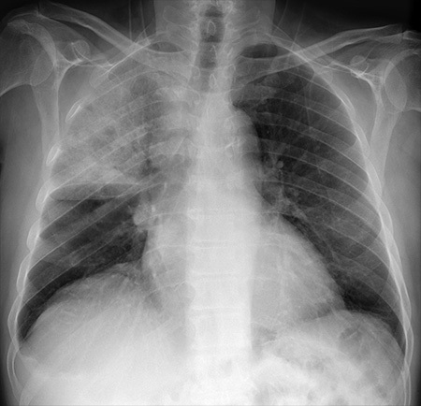
I. Đại Cương
=>Định nghĩa
Viêm phế quản mạn ( Chronic Bronchitis) là một bệnh hô hấp mạn tính, đặc trưng bởi tình trạng sản xuất quá mức chất nhày phế quản, gây ho và khạc đờm kéo dài ít nhất 3 tháng trong 1 năm và diễm ra trong 2 năm liên tiếp, đã loại trừ những nguyên nhân do lao, ung thư phổi hoặc suy tim mãn tính .

Slide 4
1. Nguyên nhân
Khói thuốc lá, thuốc lào:
+ Ức chế hoạt động của các tế bào trụ có lông chuyển của biểu mô phế quản
+ Ức chế chức năng của đại thực bào phế nang
+ Làm phì đại và quá sản các tế bào tiết nhầy
+ Ức chế men antiprotease
+ Bạch cầu đa nhân giải phóng đột ngột men tiêu huỷ protein

Slide 5
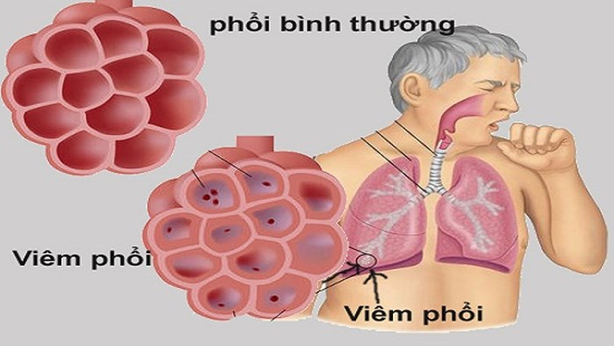
2.1 Lâm sàng:
- Bệnh xuất hiện đột ngột sau cảm lạnh, viêm đường hô hấp trên, có cơn rét run dữ dội.
- Ngay sau đó sốt cao 390 - 410C, thở nhanh, mạch nhanh, ho khan, đau ngực, buồn nôn, nôn.
- Bệnh rất mệt, ho khạc đờm mầu rỉ sắt do chảy máu trong phế nang, Herpes môi, thở nhanh nông, vã mồ hôi.
- Cử động lồng ngực bên tổn thương giảm, rung thanh tăng, đôi khi sờ thấy cọ màng phổi.
- Gõ đục khi vùng đông đặc rộng.
- Rì rào phế nang giảm, ran nổ, thổi ống, tiếng ngực (pectoriloquy), cọ màng phổi.
- Ở thời đại kháng sinh, triệu chứng không điển hình như trên, đôi khi chỉ có đau ngực, thậm chí không sốt và khạc đờm.
- Ở người già, có khi không thấy triệu chứng thực thể, nhưng triệu chứng loạn thần nhiễm khuẩn lại nổi bật
2. Triệu chứng:

Slide 6
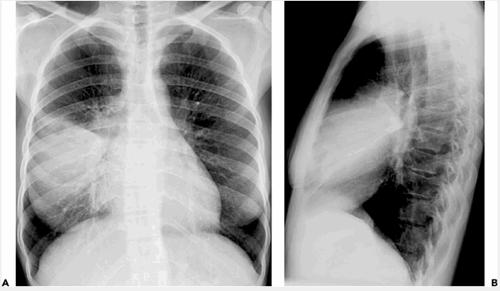
2.2. Cận lâm sàng
2.2.1. X-quang phổi:
- Hình ảnh điển hình và phổ biến là một đám mờ chiếm cả thùy phổi, có phế quản hơi
Đám mờ có thể không rõ ở những bệnh nhân mất nước nhiều hoặc có khi thấy nhiều ổ đông đặc, tràn dịch màng phổi.
Máu ngoại vi: bạch cầu tăng cao, N tăng, chuyển trái. Máu lắng tăng.
Nhuộm gram đờm thấy cầu khuẩn gram dương đứng thành cặp.
Phản ứng chuỗi polymease (PCR) đối với bệnh phẩm máu, đờm xác định nhanh và chính xác.

Slide 7
2.3 Một số thể lâm sàng :
2.3.1. Viêm phổi mắc tại bệnh viện:
Tác nhân gây bệnh chính là các vi khuẩn Gram (-) và S. aureus . Tổn thương thường thấy là hoại tử phế quản- phổi
+Triệu chứng lâm sàng :
Bệnh nhân có biểu hiện người khó chịu, ho có đờm mủ, sốt, khó thở,…
+ Triệu chứng cận lâm sàng:
– Xquang phổi: qua chụp xquang phổi thấy phổi bị thâm nhiễm có xu hướng lan rộng, hoặc có vị trí bị thâm nhiễm mới, tràn dịch màng phổi, đông đặc phổi.
– Siêu âm màng phổi và chọc dịch màng phổi để có thể chẩn đoán bệnh nhân có bị viêm phổi bệnh viện không.
– Soi phế quản ống mềm gồm chải phế quản, rửa phế quản phế nang giúp có thể chẩn đoán được viêm phổi bệnh viện do thở máy.
– Xét nghiệm máu, xét nghiệm khạc đờm hỗ trợ chẩn đoán.
– Nuôi cấy đờm, nhuộm gram soi trực tiếp cho biết độ đặc hiệu và sự nhậy cảm
– Nhuộm kháng thể huỳnh quang, soi đờm trực tiếp hoặc nuôi cấy đờm có thể được sử dụng nếu nghi ngờ viêm phổi bệnh viện do Legionella pneumophila

Slide 8
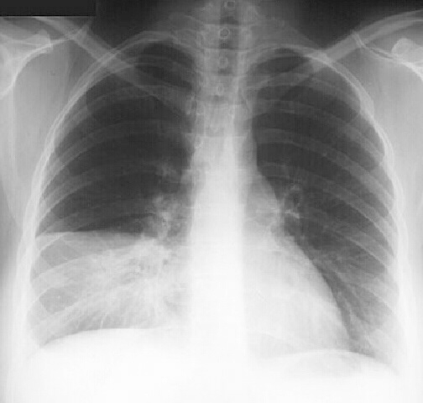
2.3.2. Viêm phổi do vi rút cúm A
- Do cúm A (H5N1) hoặc cúm A (H1N1), A(H3N2)…khoảng 80% bệnh nhân có triệu chứng trầm trọng mhuw suy hô hấp nặng kèm theo suy đa tạng
- Hình ảnh X-quang ngực thẳng : cho thấy mức độ tương quan giữa tổn thương trên phim và mức độ bệnh
Virut là một tác nhân gây viêm phổi nội bào : tổn thương biểu mô và mô kẽ
Hình ảnh thâm nhiễm mô kẻ 02 phổi trên bệnh nhân 32 tuổi do cúm

Slide 9
II. Phân Loại
Viêm phế quản mạn đơn thuần: ho và khạc đờm nhầy- trong là triệu chứng chính
Viêm phế quản mạn nhầy mủ mạn tính: có từng đợt tái diễn hoặc thường xuyên ho khạc đờm nhầy mủ
Viên phế quản mạn tắc nghẽn: ho khạc đờm trong hoặc có nhầy mủ, kèm theo có những cơn khó thở thường xuyên.

Slide 10
3. Điều Trị
3.1 Mục tiêu
Ngăn ngừa những yếu tố có khả năng gây tiến triển cấp
Điều trị kịp thời những đợt tiến triển cấp
Phục hồi lưu thông đường thở, chống suy hô hấp
Khi có nhiễm khuẩn dùng kháng sinh

Slide 11
3.2 Điều trị cụ thể
Tránh những yếu tố nguy cơ liên quan
Bỏ thuốc lá, thuốc lào
Giữ ấm khi trời lạnh, tránh nhiễm lạnh đột ngột
Tiêm vacxin phòng cúm vào mùa thu đông
Điều trị những ổ nhiễm khuẩn đường hô hấp

Slide 12
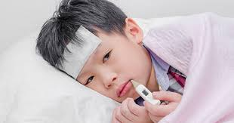
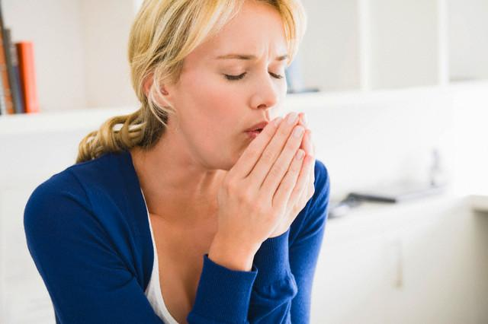
Vấn đề sử dụng kháng sinh: Chỉ dùng trong các trường hợp
Bội nhiễm: sốt, ho khạc nhiều đờm
Ho có đờm
Dự phòng đợt tiến triển ở những bệnh nhân suy hô hấp nặng

Slide 13
3.3 Thuốc Điều Trị
3.1. Kháng sinh
- Đa số sử dụng kháng sinh đường uống và chọn kháng sinh theo kinh nghiệm.
- Thời gian sử dụng: 7-10 ngày.
- Cần chọn kháng sinh theo vi khuẩn gây bệnh dựa trên kết quả xét nghiệm tìm vi khuẩn và kháng sinh đồ. Nếu chưa làm xét nghiệm thì chọn kháng sinh dựa trên mức độ nặng, tuổi và yếu tố nguy cơ.
- Bệnh nặng thì đường đưa thuốc ban

Slide 14
3.2. Thuốc kháng virus điều trị viêm phổi do virus cúm A
Oseltamivir : Chỉ định người lớn và trẻ em >1 tuổi, nên dùng trong 48 giờ từ khi khởi phát triệu chứng hoặc dự phòng người có nguy cơ cao,tiếp xúc nguồn lây nhiễm.
550.000 Vnđ

Slide 15
ZANAVIMIR :
Chỉ định trường hợp không thể sử dụng Oseltamivir do tác dụng không mong muốn
Người >12 tuổi
413.000 Vnđ

Slide 16
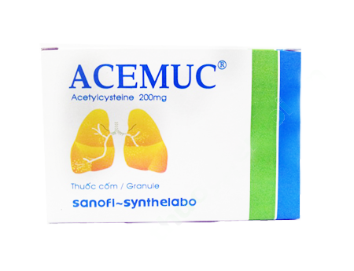
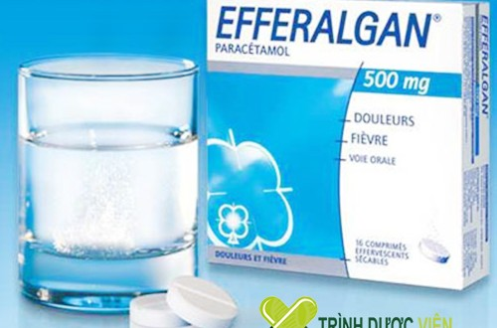
3.3 Thuốc Điều trị Triệu chứng
Thuốc giảm đau, hạ sốt
Thuốc làm loãng đờm để bệnh nhân dễ khạc đờm
50.000 Vnđ
48.000 Vnđ

Slide 17
3.4 Chế độ chăm sóc
Thở oxy nếu bệnh nhân khó thở vừa và nặng, nếu suy hô hấp phải thở máy
Dinh dưỡng: ăn nhẹ, đủ dinh dưỡng.nghi ngơi tốt,…
Chỉ định nằm viện:
+ Bệnh nhân trên 65 tuổi
+ Có bệnh phối hợp khác như thận, gan, phổi tắc nghẽn mạn tính (COPD), đái tháo đường.
+ Bạch cầu tăng nhiều hoặc giảm
+ Suy hô hấp
+Biến chứng tràn mủ màng phổi, viêm màng ngoài tim mủ…
+ Nghi ngờ do tụ cầu vàng hoặc vi khuẩn kỵ khí
+ Không thể uống được kháng sinh.

Slide 18
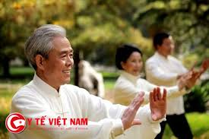
3.5 Liệu pháp vận động
Tập thở cơ hoành để tăng cường thông khí phế nang, tăng cường trao đổi oxy
Tập dưỡng sinh

Slide 19
4. Tiến triển và Biến Chứng
Nếu chẩn đoán sớm và điều trị thích hợp, bệnh sẽ khỏi hoàn toàn
Nếu chẩn đoán muộn, điều trị không đúng hoặc do cơ thể quá suy kiệt, sẽ xảy ra các biến chứng sau:
+ Tổn thương phổi : suy hô hấp(có thể tử vong) hoặc sóc nhiễm trùng.
+ Áp xe phổi : ho khạc đờm có mùi hôi, dấu hiệu ộc mủ, X-quang thấy ảnh mức nước- mức hơi.
+ Tràn dịch,tràn mũ màng phổi, viêm màng ngoài tim mủ

Slide 20
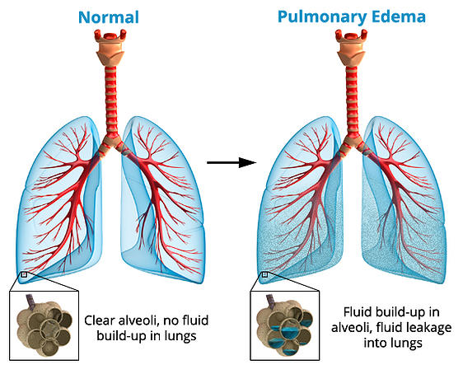
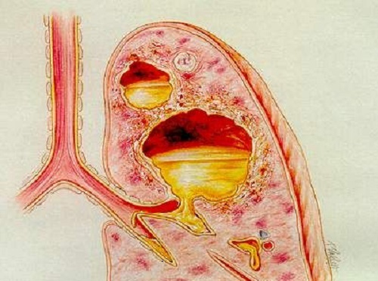
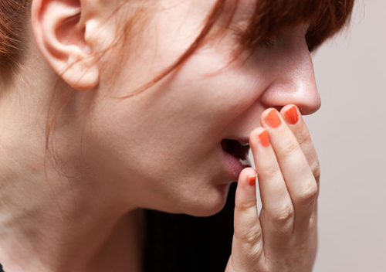
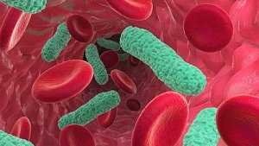
Biến chứng

